Slide 1
FORETAKS-ANSVAR ELLER PERSONLIG-ANSVAR?
Hva fremmer pasientsikkerheten?
Frokostseminar HELED 24 mars 2021
Sverre Grepperud

Slide 2
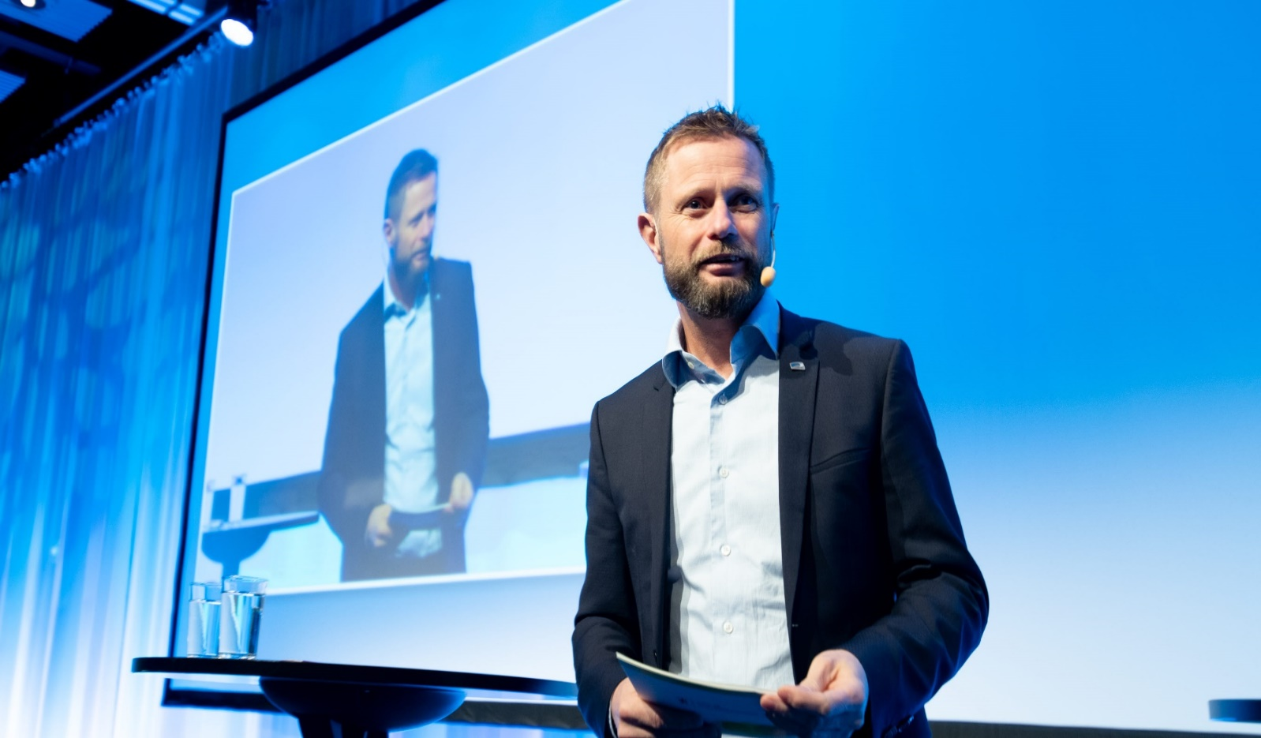
Høie ut mot Frp forslag om straff for feil i sykehus - Helseminister Bent Høie (H) vil ikke at helsepersonell skal straffes hardere når det gjøres feil ved sykehus. Han vil ha mer åpenhet og oppmerksomhet på system.
Fremskrittspartiets helsepolitiske talsperson Åshild Bruun-Gundersen sier:
«– mindre bruke av foretaks-straff og mer bruk av straff for enkeltpersoner
“– En bot går i hovedsak kun utover økonomien og stiller ikke folk til ansvar
Bakgrunnen for hennes utspill var at Helse Bergen fikk 1,5 millioner kroner i bot etter at en 43-åring døde på akuttmottaket ved Haukeland universitetssjukehus i fjor.

Slide 3
KRITIKK AV HVER AV DE TO ANSVARS-TYPENE
KRITIKK AV FORETAKSANSVAR | KRITIKK AV PERSONLIG ANSVAR
Lite treffsikkert | Lite treffsikkert
? | Defensiv medisin
? | Underrapportering av hendelser (mister læringseffekter)
Lav grad av legitimitet – blant pasienter og pårørende | Lav grad av legitimitet – blant helsepersonell («syndebukk»)
Bøter – færre ressurser tilgjengelig for behandling. | Rekrutterings-problemer – færre ønsker å jobbe i helsevesenet, og/eller man søker seg mot mer risikofrie oppgaver
Vedrører preventive forhold (effektivitetshensyn).
Kritikken reflekterer ulike syn på hva som er hovedårsaken til avvik?
«System-errors» (system feil) »
«Human errors» (personlige feil)
SYSTEM FEIL:
Mangelfull organisering.
Fravær av rutiner og retningslinjer.
Mangelfull opplæring.
PERSONLIGE FEIL:
For lav risiko-oppmerksomhet (glipper, snarveier, kunnskapsmangel)

Slide 4
EN TEORETISK MODELL-ANALYSE
REFERANSE: Grepperud, S. (2020) – Individual or enterprise liability? The role of sanctions and liability under contractible and non-contractible safety efforts. Review of Law and Economics
Teori søker å forenkle/skape orden i en komplisert virkelighet (strukturere tenkningen omkring en gitt problemstilling).
Teori retter gjerne søkelyset på utvalgte forhold og er eksplisitt på de premisser som analysen bygger på.
Regulerings-analyse (insentiv-analyse)

Slide 5
OPPSKRIFTEN – analytisk fremgangsmåte
1. Hvem er «Beslutningstakerne»
2. Innfører visse forutsetninger om «Beslutningstakerne».
3. Definer hva de samfunnsøkonomiske kostnadene av Avvik er (Avviks-kostnader)
4. Presisere målet - hva man ønsker at beslutningstakerne faktisk skal gjøre.
5. Fravær av ansvar (bøter, andre reaksjoner etc.) – vil introdusere mulige mekanismer som kan karakterisere «forholdet mellom beslutningstakerne».
6. Selve analysen: Innfører hver av de to ansvars-typene under ulike antakelser om relevansen til mekanismene («forholdet mellom beslutningstakerne»).

Slide 6
BESLUTNINGSTAKERNE – inkludere de som kan påvirke risiko.
Kan ååvirkes av både FORETAKENE SELV OG HELSEPERSONELL/PERSONER
Foretaket: ved å investeringer i risiko-reduserende tiltak (redusere system-feil)
Personer (helse-arbeidere): Øke sin risiko-oppmerksomheten (redusere personlige feil)
«Hendelser skyldes ofte årsaker utenfor helsepersonellets kontroll, men noen ganger kan også helsepersonellet selv klandres»
2. FORUTSETNINGER – beslutningstakerne er rasjonelle aktører.
Beslutningstakerne handler i samsvar med egne preferanser
Er framoverskuende
Forstår sammenhengene mellom egne valg og påløpt risiko.
3. DEFINERE SAMFUNNSØKONOMISKE KOSTNADENE: Summen av 3 avviks-kostnader
F = Foretak: Avvik fører til fordyrende behandlinger (annet: rykte-kostnader, prestisjetap)
P = Person (Helsearbeider): Personlig belastning som følger av å være involvert i avvik, Tidskostnader
K = Klient (pasient): Forlenget behandling; Redusert helse/tapte leveår; Inntektstap (produktivitetstap)

Slide 7
4. PRESISERE MÅL: Alle 3 avviks-kostnadene og ressursbruk knyttet til økt pasientsikkerhet skal tas hensyn til av beslutningstakerne når de foretar sine valg
REGULERINGS-TEORI:
Målet at de relevante beslutningstakerne skal ta de hensyn til de samfunnsøkonomiske kostnadene (F + P + K) når man fatter de beslutningene som påvirker pasientsikkerheten (gir riktige insentiver).
Jo høyere avvikskostnadene er i sum(altså jo høyere søyler), desto mer innsats forventes hver beslutningstaker å yte for å hindre at avvik skjer.
K
K
F
P
F
P
FORETAK
PERSON (helsearbeider)

Slide 8
5. Situasjonen uten ansvar - hvilke MEKANSIMER kan påvirke forholdet mellom beslutningstakerne?
2 MULIGE MEKANSIMER
«Rekrutterings-effekten» – sørger for at FORETAKENEs insentiv for å investere i pasientsikkerhet øker
Investeringer i pasientsikkerhet gir gevinster for et Foretak i form av at man blir mer «attraktiv» som arbeidsgiver (helsearbeiderne blir eksponert for mindre risiko).
Mindre belastende å være ansatt
- Bedre arbeidsmiljø (høyere produktivitet)
- Bedre rekruttering og gi mindre «turn-over- blir også attraktiv for mer erfarne og dyktige helsearbeidere
- At mindre attraktive kompensasjonsordninger kan tilbys (lønn og andre arbeidsvilkår).
«Styrings-effekten» – sørger for at FORETAKENE kan styre «risiko-oppmerksomheten» til helsepersonell.
Hvis Foretaket (har mye informasjon) observerer adferden til helsearbeiderne (personene), så kan foretakene styre/kontrollere deres adferd/beslutninger
(helsearbeiderne gjør faktisk det som pålegges av deres arbeidsgiver).

Slide 9
Fortsettelse 5: Mulig situasjon uten ansvar – men med tilstedeværelse av de to mekanismene.
F
P
REKRUTTERINGS-EFFEKTEN
F
P
FORETAK
PERSON (HELSEARBEIDER)
STYRINGS-EFFEKTEN
SELVPÅFØRTE AVVIKS-KOSTNADER (tar hensyn til det som rammer en direkte)
K OG FORETAK ?????
K OG PERSON ?????
Jo høyere søyler, desto større er insentivene for å satse på pasientsikkerhet.
MÅL: Ønsker 3 byggeklosser i hver av de to søylene (en av hver farge) - for hver beslutningstaker (riktige insentiver)
- Færre enn 3 gir for svake insentiv
- Flere enn 3 gir for sterke insentiv (defensiv medisin)

Slide 10
6. ANALYSEN: Innføre ansvarlighet
Symbol-bruk; T= Foretaks-ansvar og t = Person-ansvar
6 ULIKE CASE
CASE I: Både Rekrutterings-effekten og Styrings-effekten er virksomme
A: Kun Foretaksansvar. B: Kun Personansvar
CASE II: Kun Styringseffekten er virksom
A: Kun Foretaksansvar. B: Kun Personansvar
CASE III: Kun Rekrutterings-effekten er virksom
A: Kun Foretaksansvar. B: Kun Personansvar
CASE IV: Fravær av begge effekter
A: Kun Foretaksansvar. B: Kun Personansvar

Slide 11
CASE I: «Rekrutterings-effekt» og «Styrings-effekt»
A: Foretaks-ansvar (T)
P
(via Rekruttering)
F
(via Styring)
F
P
FORETAK
PERSON (HELSEARBEIDER)
Pålegge Foretaks-Ansvar; T =
K
K
(via Styring)
K
(via T)
P
F
F
P
FORETAK
PERSON (HELSEARBEIDER)

Slide 12
CASE I: «Rekrutterings-effekt» og «Styrings-effekt»
B: Person-Ansvar (t)
P
(via Rekruttering)
F
(via Styring)
F
P
FORETAK
PERSON (HELSEARBEIDER)
Pålegger Person-Ansvar; t =
K
K
(via t)
K
(via Rekruttering)
P
F
F
P
FORETAK
PERSON (HELSEARBEIDER)

Slide 13
CASE II: Kun «Rekrutterings-effekt»
A: Foretaks-Ansvar (T)
P
(via Rekruttering)
P
F
FORETAK
PERSON (HELSEARBEIDER)
Pålegger Foretaks-Ansvar; T=
K
K
(via T)
P
F
P
FORETAK
PERSON (HELSEARBEIDER)

Slide 14
CASE II: Kun «Rekrutterings-effekt»
B: Person-Ansvar (t)
P
(via Rekruttering)
P
F
FORETAK
PERSON (HELSEARBEIDER)
Pålegger Person-Ansvar; t =
K
+
F
F
(via Rekruttering)
K
(via Rekruttering)
F
(via t)
P
K
(via t)
F
P
FORETAK
PERSON (HELSEARBEIDER)

Slide 15
CASE III: Kun «Styrings-effekt»
A: Foretaks-Ansvar (T)
F
via styring
F
P
FORETAK
PERSON (HELSEARBEIDER)
Pålegger Foretaks-ansvar; T =
K
+
P
K
(via T)
K
(via T)
P
(via T)
P
(via T)
F
F
P
FORETAK
PERSON (HELSEARBEIDER)

Slide 16
CASE III: Kun «Styrings-effekt»
B: Person-Ansvar (t)
FK
via styring
FK
HK
FORETAK
PERSON (HELSEARBEIDER)
Pålegger Person-ansvar; t =
K
K
(via t)
F
F
P
FORETAK
PERSON (HELSEARBEIDER)

Slide 17
CASE IV: Fravær av begge effekter
A: Foretaks-ansvar (T)
F
P
FORETAK
PERSON (HELSEARBEIDER)
Pålegge Foretaksansvar; T =
K
P
+
K
(via T)
P
(via T)
F
P
FORETAK
PERSON (HELSEARBEIDER)

Slide 18
CASE IV: Fravær av begge effekter
B: Person-ansvar (t)
F
P
FORETAK
PERSON (HELSEARBEIDER)
Pålegge person-ansvar; t =
K
+
F
K
(via t)
F
(via t)
F
P
FORETAK
PERSON (HELSEARBEIDER)

Slide 19
OPPSUMMERING AV VÅRE KONKLUSJONER
 | CASE I- Begge effektene er virksomme | CASE II – kun Rekrutterings-effekten virker | Case III – kun Styringseffekten virker | Case IV – fravær av begge effekter
FORETAKSANSVAR OG PERSONANSVAR? OPPNÅR OPTIMALITET? | Foretaksansvar og Personansvar like gode Begge gir den optimale løsningen | Personansvar Ikke-optimal løsning (for sterke foretaks-insentiv) | Foretaksansvar Ikke-optimal løsning (for sterke person-insentiv) | Usikker rangering Ikke-optimal løsning (en av aktørene har for svake insentiv)
SAMTIDIG BRUK AV BEGGE TYPER ANSVAR? | Forbedring ikke mulig - da hver alene gir den optimale løsningen | Kan gi forbedring Optimal løsning kan oppnås | Kan gi forbedring Optimal løsning kan oppnås | Gir alltid forbedring Optimal løsningen kan oppnås

Slide 20
OPPSUMMERING/REFLEKSJONER
«Ja Takk, begge deler». Samtidig bruk av begge typer av ansvar vil være å foretrekke (ansvarliggjøring av begge beslutningstakere). Har man flere målsettinger så trenger man flere virkemidler
1. Styrings-effekten: I hvilken grad kan foretak styre «risiko-oppmerksomheten» til sine medarbeidere?
2. Rekrutterings-effekten: En slik effekt forutsetter kanskje knapphet på kompetanse, fleksibel lønnsfastsetting, informasjon om pasientsikkerhets-kulturer, mulighet til å velge mellom arbeidsgivere.
3. Spiller den relative betydningen av «system-feil» vs. «person-feil» noen rolle?
Nei, ikke nødvendigvis – de marginale effektene som er viktig (forbedringen som oppnås i forhold
til ressursbruken som anvendes for å oppnå dette)
Påvirkes slike forhold av den teknologiske utviklingen?
4. Varierer rapporterings-insentivene mellom de to typene av ansvar?
To mål (økt risiko-oppmerksomhet og rapportering) krever også to virkemidler (ansvarlighet + sanksjoner for å unnlate å rapportere)

Slide 21
SLUTT

